Slide 1
1260_DFS와 BFS

Slide 2
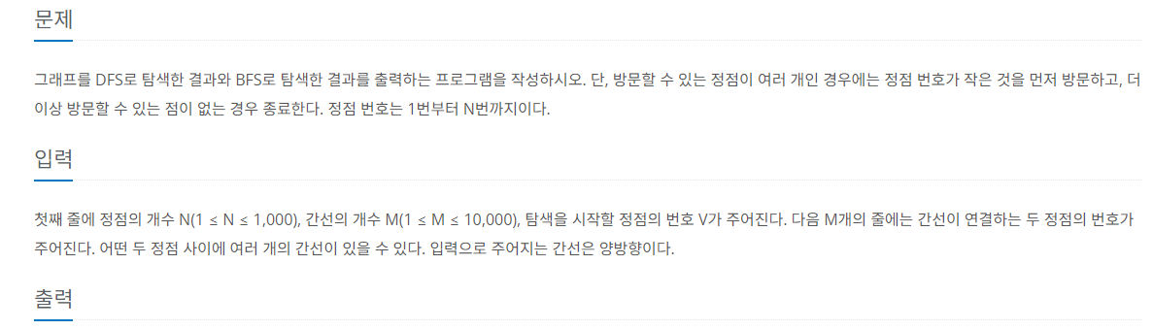
문제

Slide 3
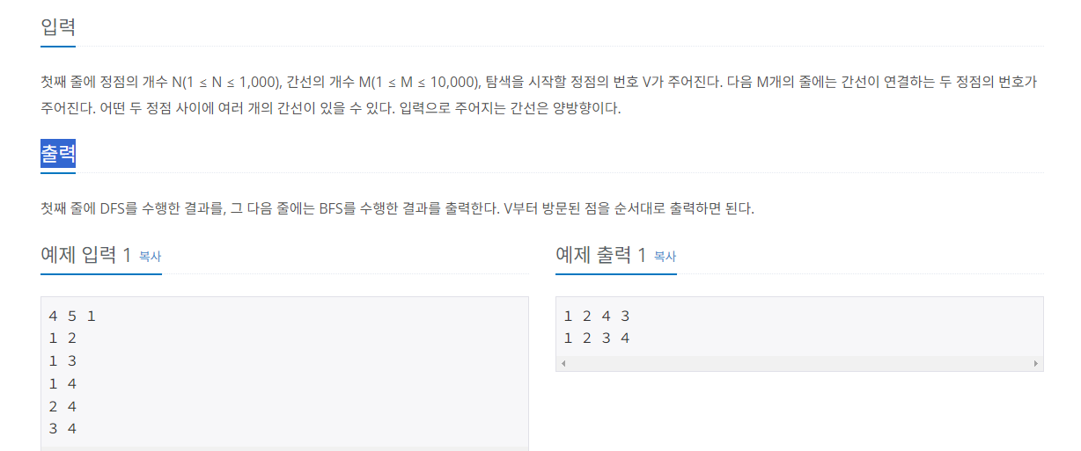
입력, 출력

Slide 4
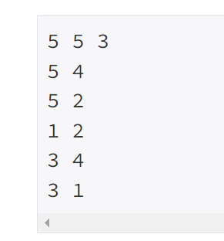
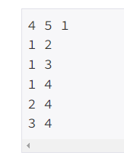
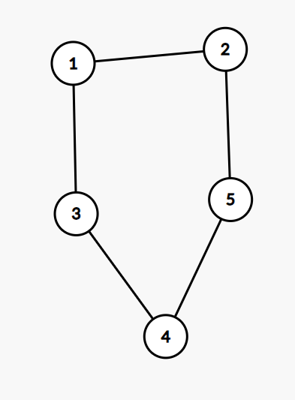
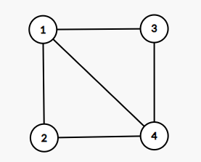
그래프 모형
5개의 정점, 5개의 간선, 3부터 탐색 시작
4개의 정점, 5개의 간선,
1부터 탐색 시작

Slide 5
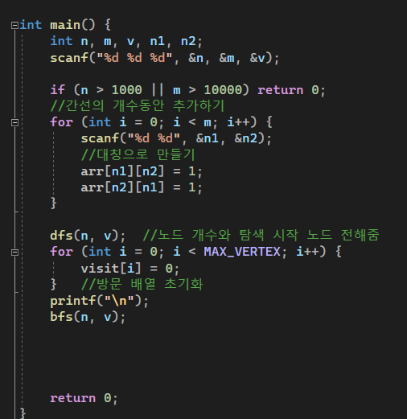
메인

Slide 6

Arr[8][8]
0 | 1 | 2 | 3 | 4 | 5 | 6 | 7
1 |  | TRUE | TRUE | TRUE
2 | TRUE |  |  | TRUE
3 | TRUE |  |  | TRUE
4 | TRUE | TRUE | TRUE
5
6
7
visit
0 | 1 | 2 | 3 | 4 | 5 | 6
 | 1 | 1 | 1 | 1 | 0 | 0

Slide 7
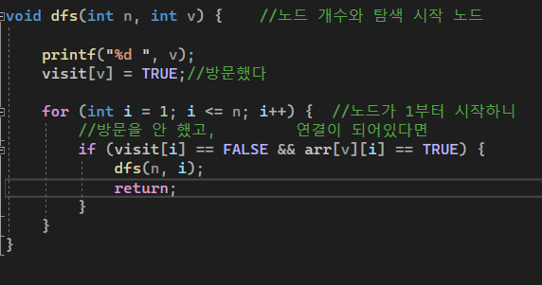
깊이 우선 탐색
순환 호출
리턴

Slide 8
너비 우선 탐색
1
2
3
5
4
최종 순서: 3 1 4 2 5
큐의 첫번째 값을 빼주면서
가장 가까운 노드 큐에 추가하기
QUEUe
3
1
4
2
5

Slide 9
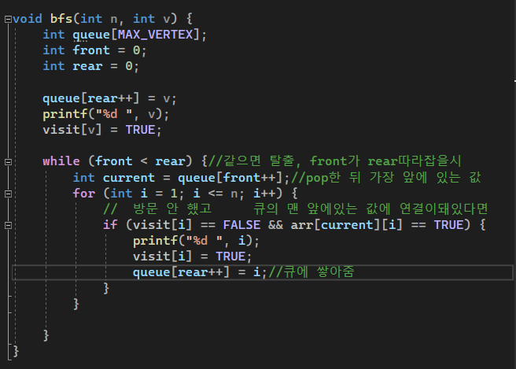
너비우선탐색 코드

